Slide 2
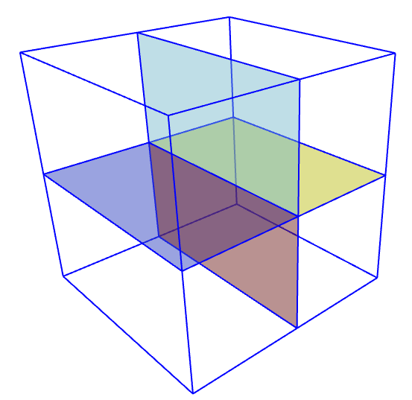
 | Segurança
 | Manutenibilidade
 | Usabilidade
 | Eficiência

Slide 3
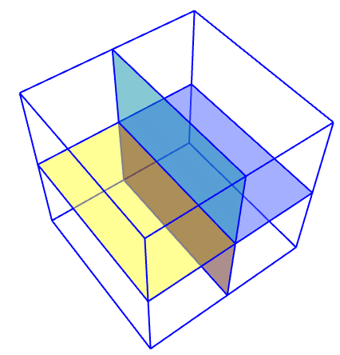
 | Segurança
 | Eficiência
 | Usabilidade
 | Manutenibilidade

Slide 4
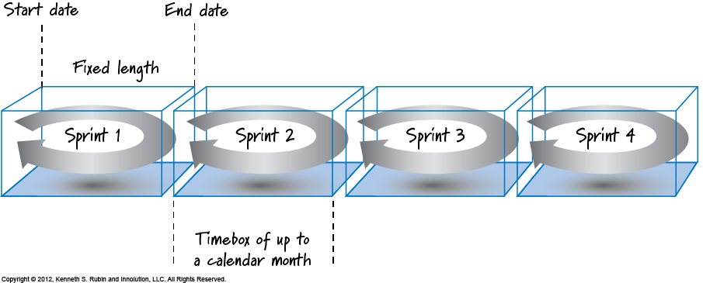

Slide 5
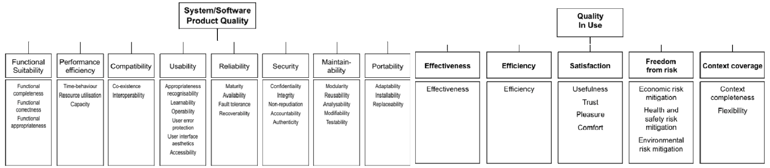
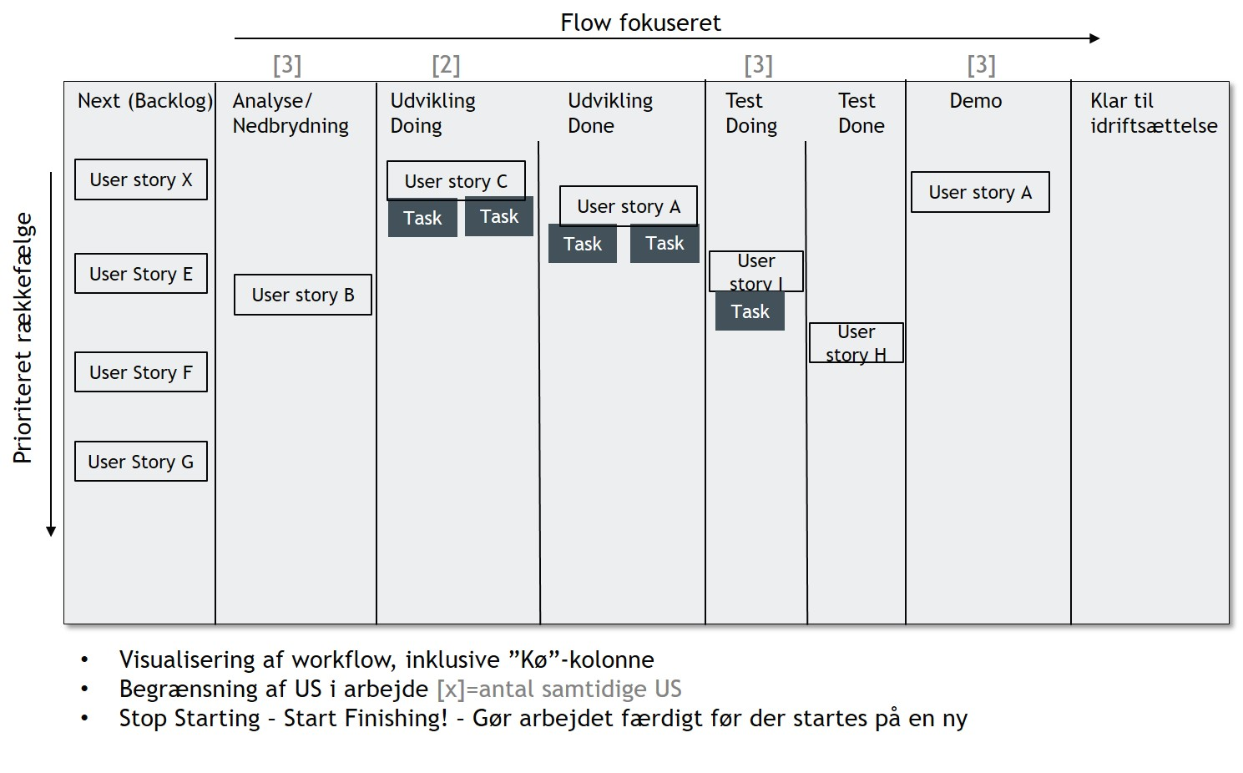
Características e Sub-Características Qualidade de Sistemas (Produto e em Uso)
Medidas do Software em Operação
Ciclos de Desenvolvimento Contínuo de Software
R₁
R₂
R_{n}

Slide 6
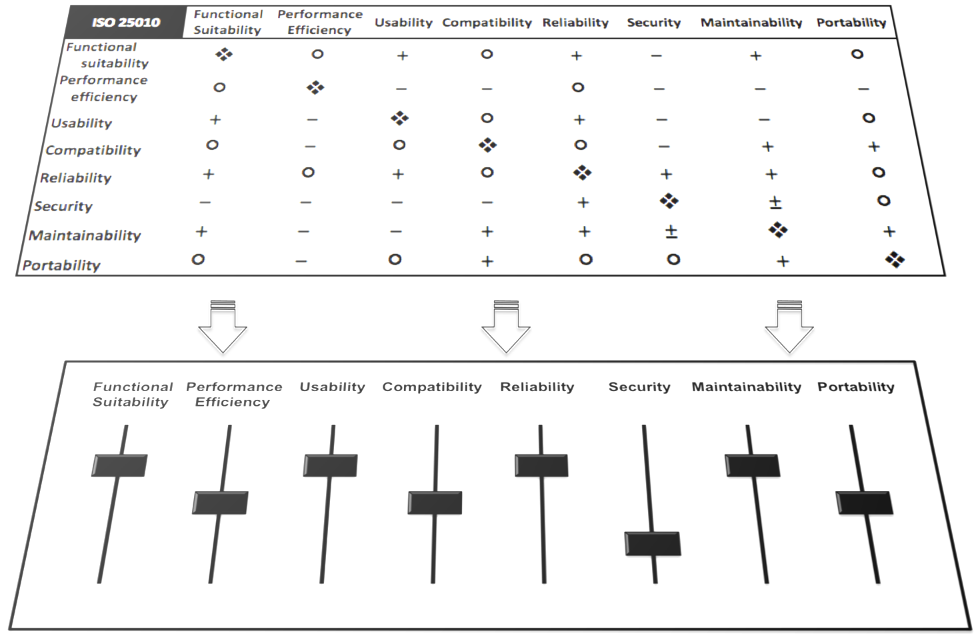
Modulador da Qualidade

Slide 7
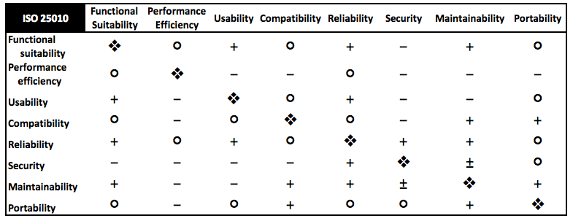
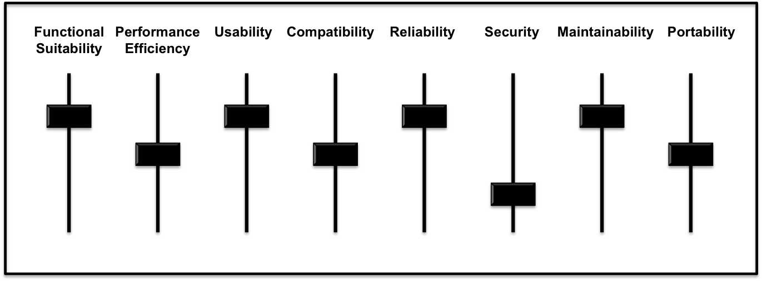

Slide 9
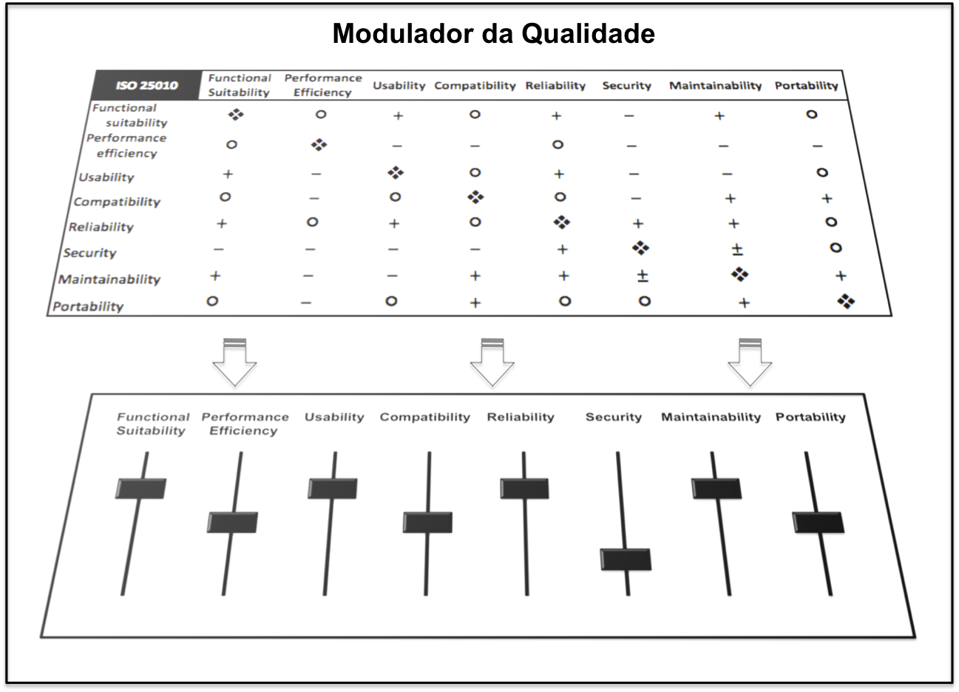
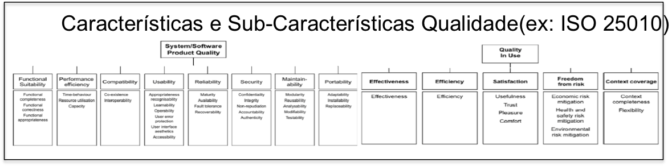
Evidência Base
(haoues, 2017)
+
Evidência Observada (dados)
Configuração
QPS

Slide 10
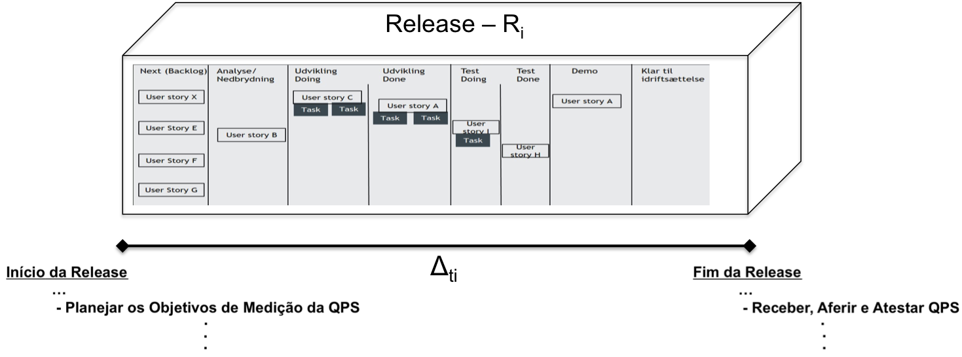
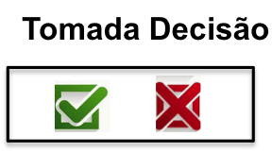
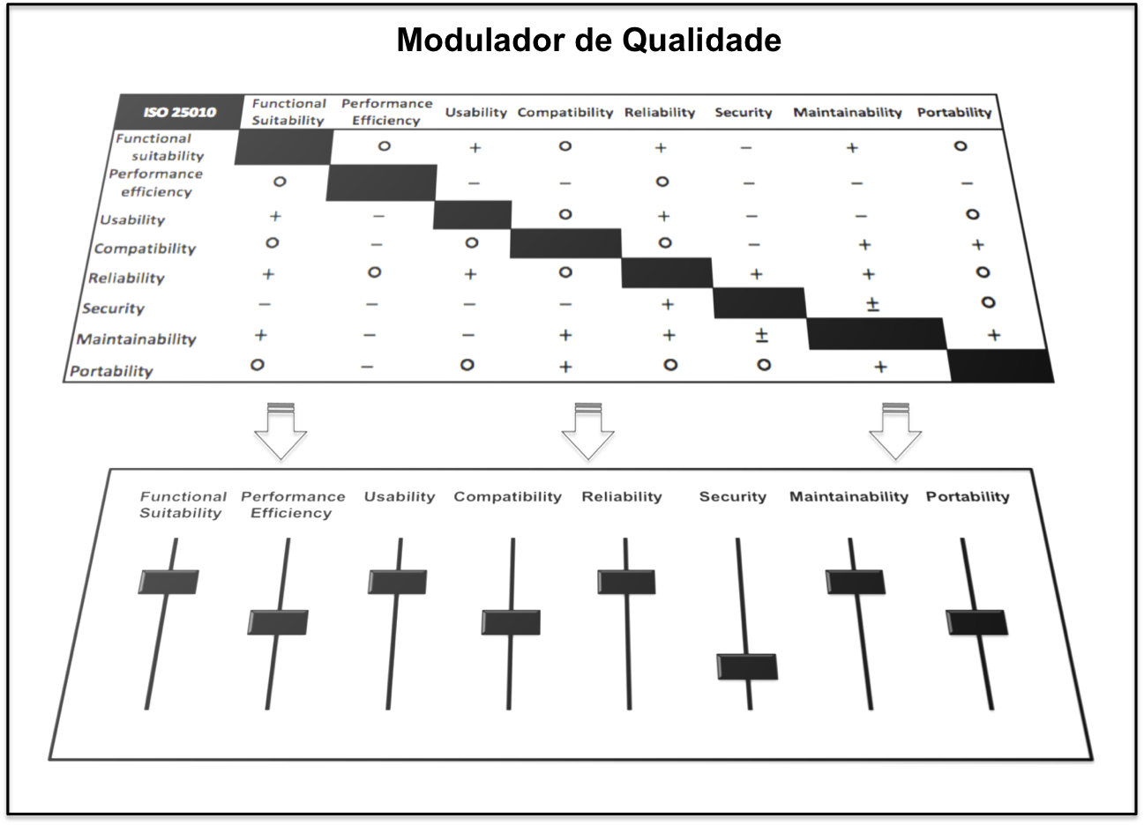
(ISO15939, 2007)
(Saleh, 2012)
Medidas QPS
(estáticas e dinâmicas)

Slide 11
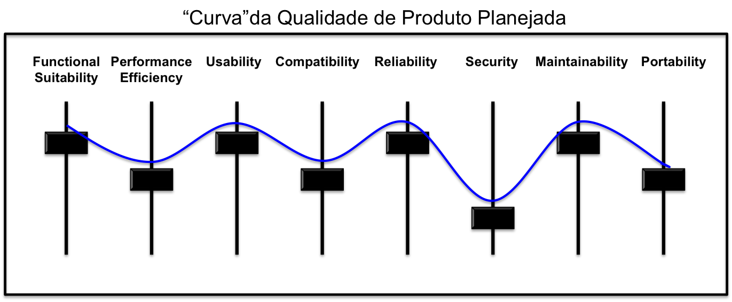
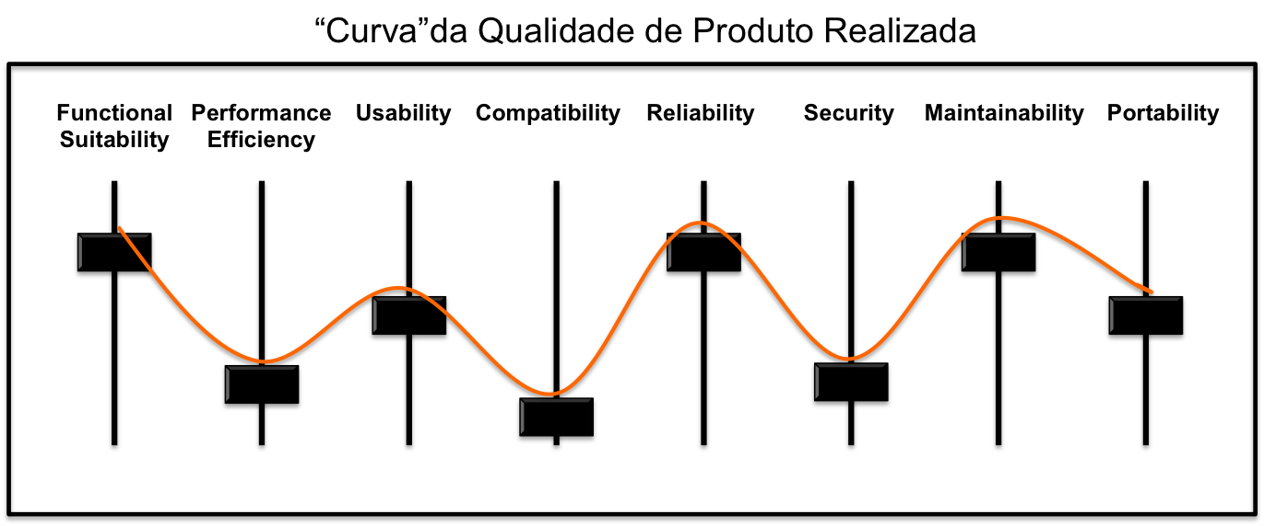
vrs.
Baseline de Comparação da QPS → R_{i}

Slide 12
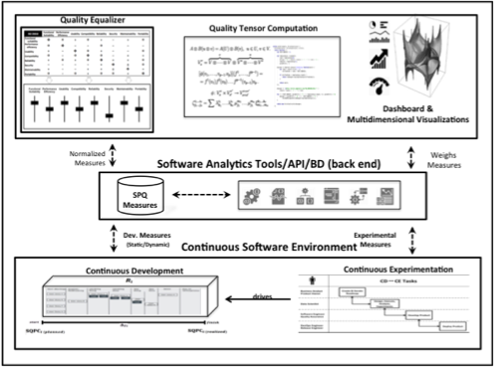

Slide 13
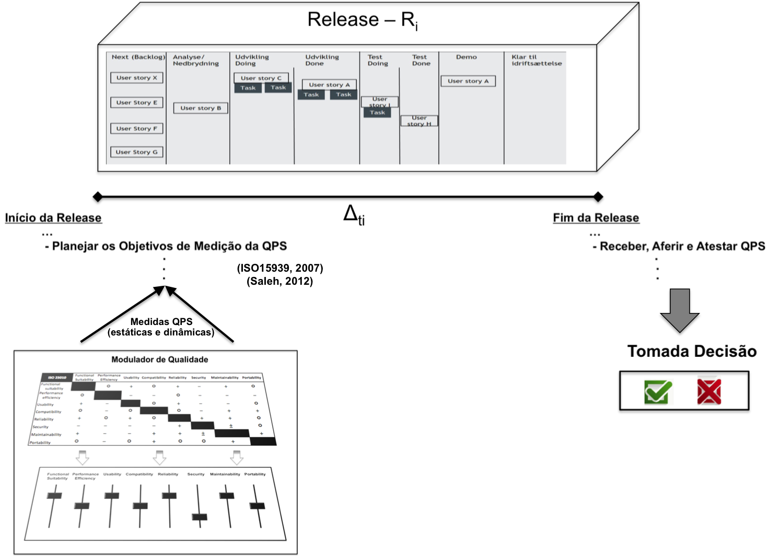

Slide 14
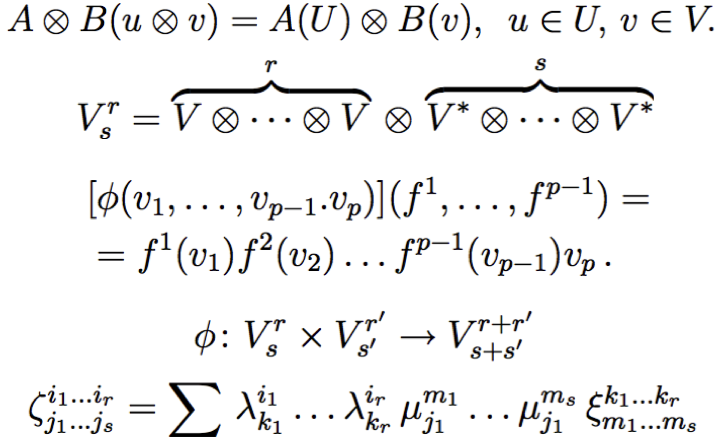
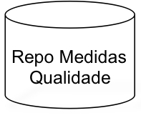
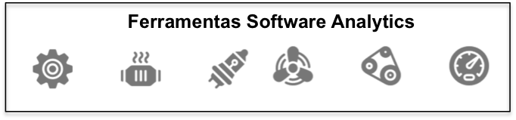
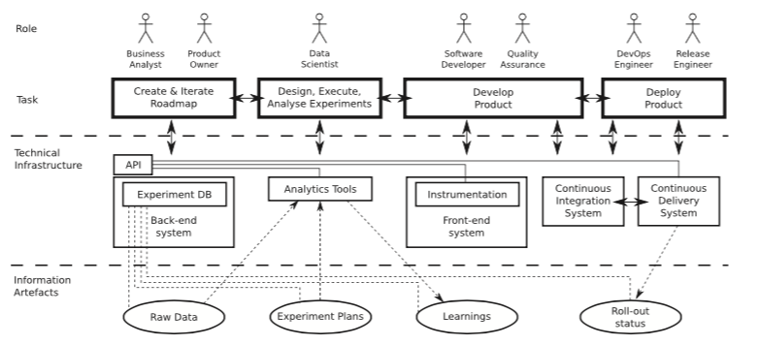
Tensor
Medidas QPS
(Estáticas/Dinâmicas )
Medidas
Experimentos
Desenvolvimento Contínuo
guia
Experimentação Contínua
apoia

Slide 15

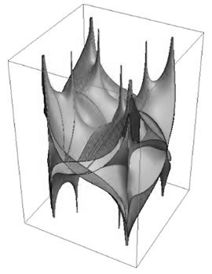

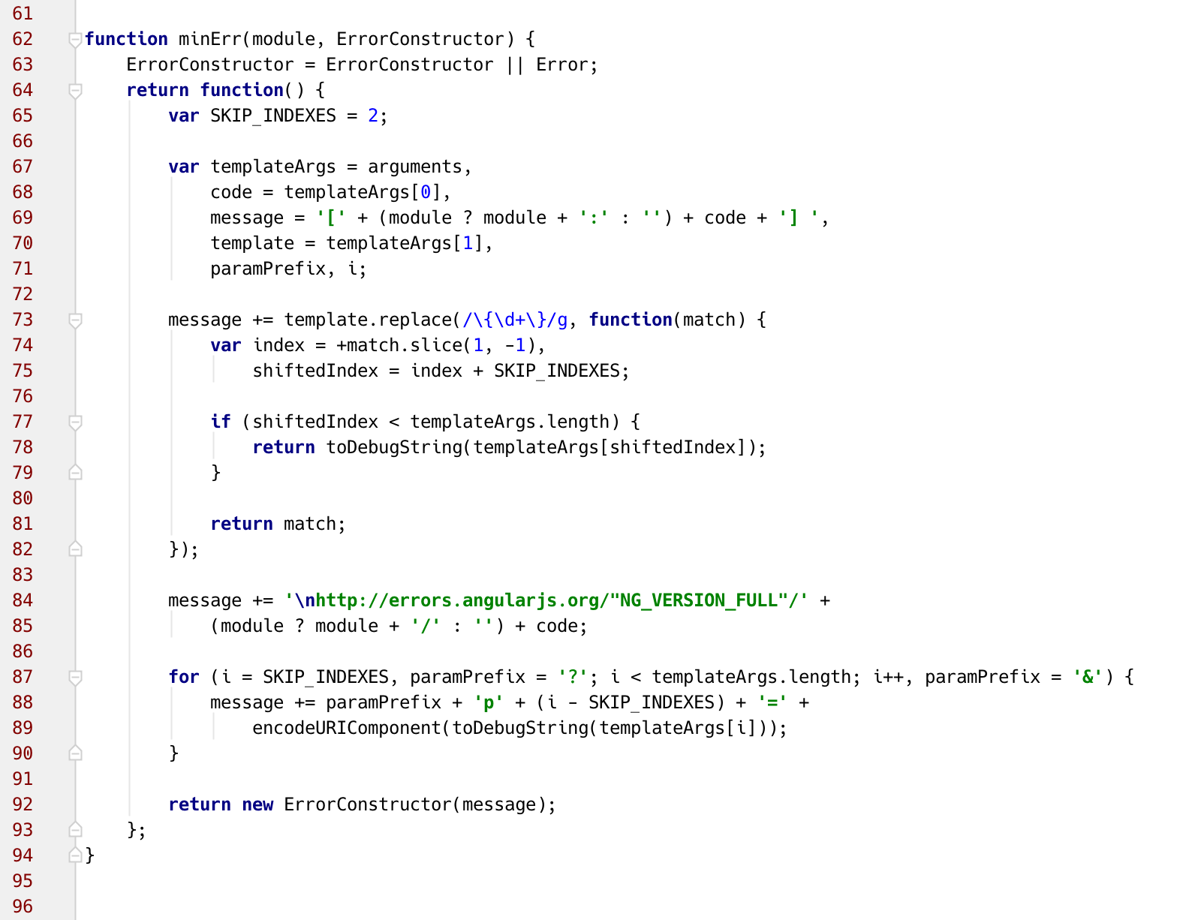



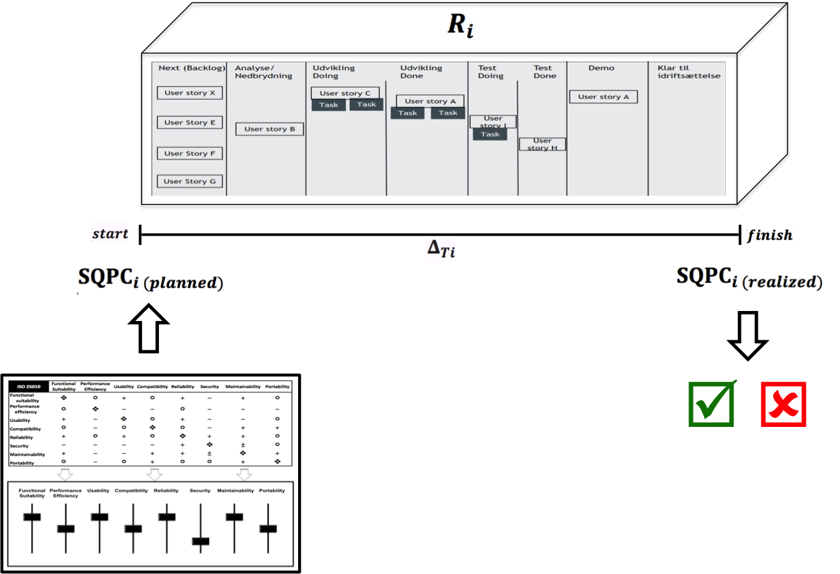
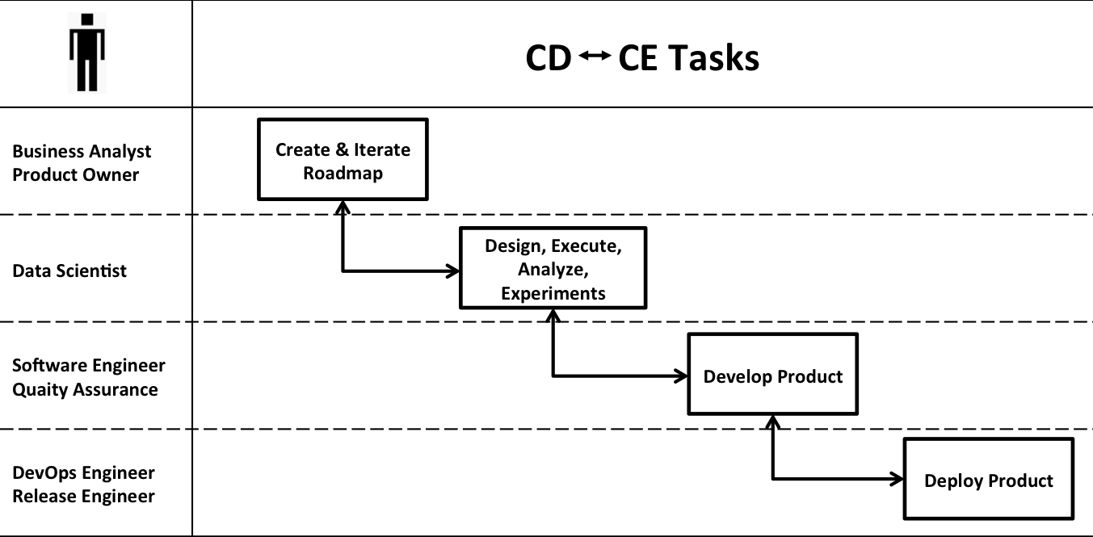
Quality Tensor Computation
(VI)
provides
Dashboard &
Multidimensional Visualizations
(IV)
Software Analytics Tools/API
(VII)
(V)
SPQ
Measures
Dev. Measures
(Static/Dynamic)
Experimental
Measures
Continuous Development
Continuous Experimentation
(II)
drives
(III)
supports decision-making
(I)
Release
Acceptance
Quality Equalizer

Slide 16
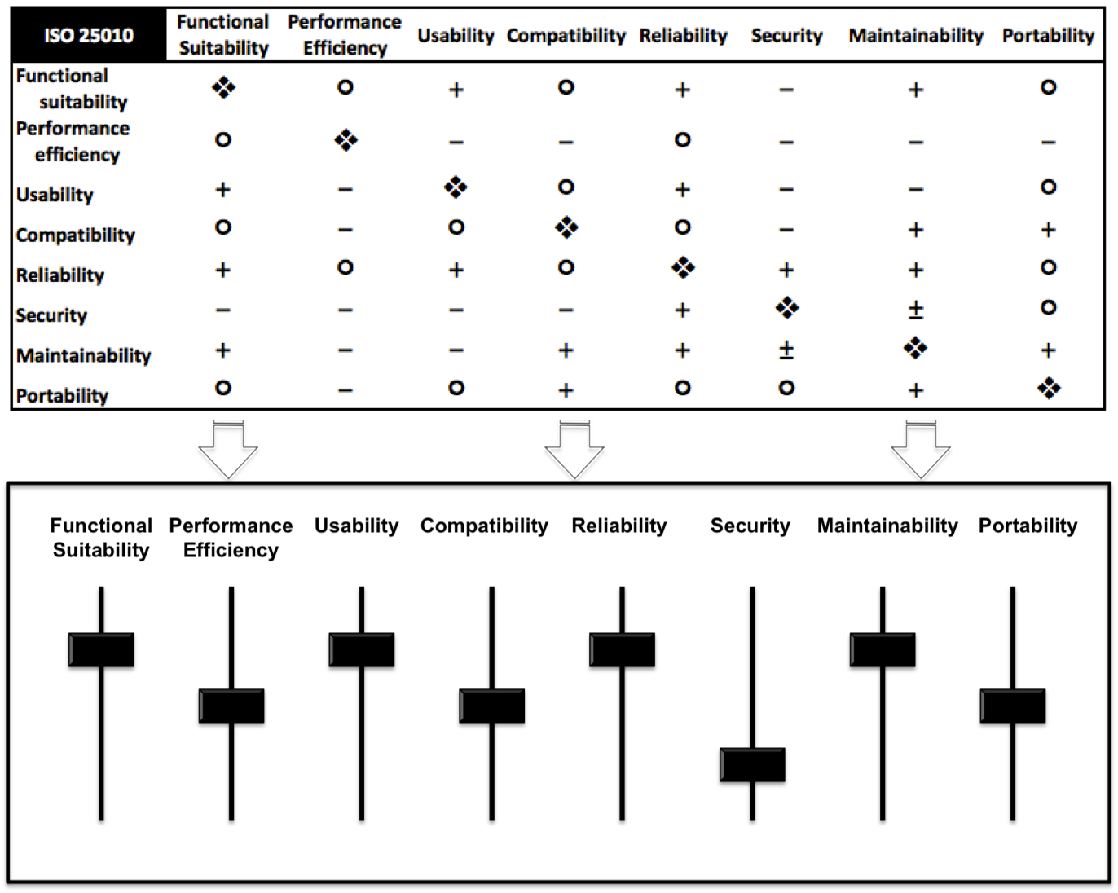
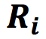
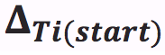
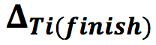
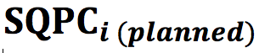
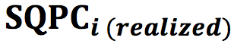
MEASURESOFTGRAM
Quality Equalizer
Quality Tensor Computation
Dashboard &
Multidimensional Visualizations
Normalized
Measures
Software Analytics Tools/API/BD (back end)
Weighted
Measures
SPQ
Measures
Dev. Measures
(Static/Dynamic)
Experimental
Measures
Continuous Software Environment
Continuous Development
Continuous Experimentation
drives

Slide 17
MEASURESOFTGRAM
Quality Equalizer
Quality Tensor Computation
Dashboard &
Multidimensional Visualizations
Normalized
Measures
Software Analytics Tools/API/BD (back end)
Weighted
Measures
SPQ
Measures
Dev. Measures
(Static/Dynamic)
Experimental
Measures
Continuous Software Environment
Continuous Development
Continuous Experimentation
drives

Slide 18
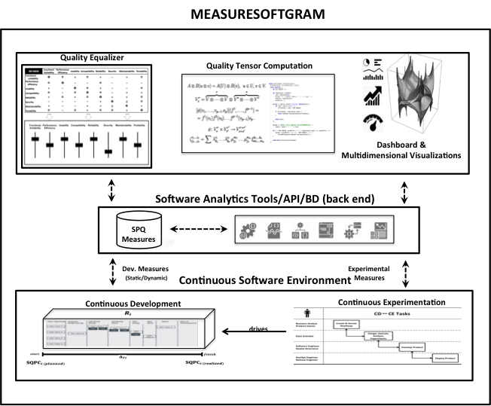

supports
decision-making
Release
Acceptance

Slide 19
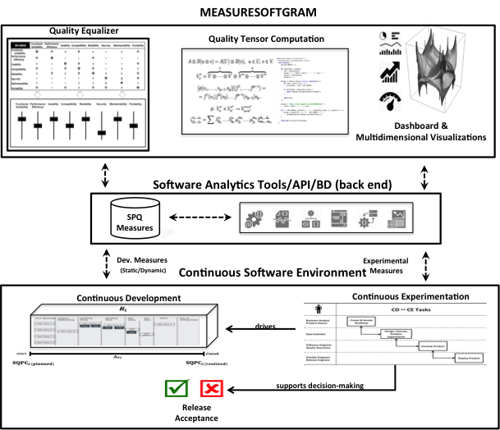

Slide 22
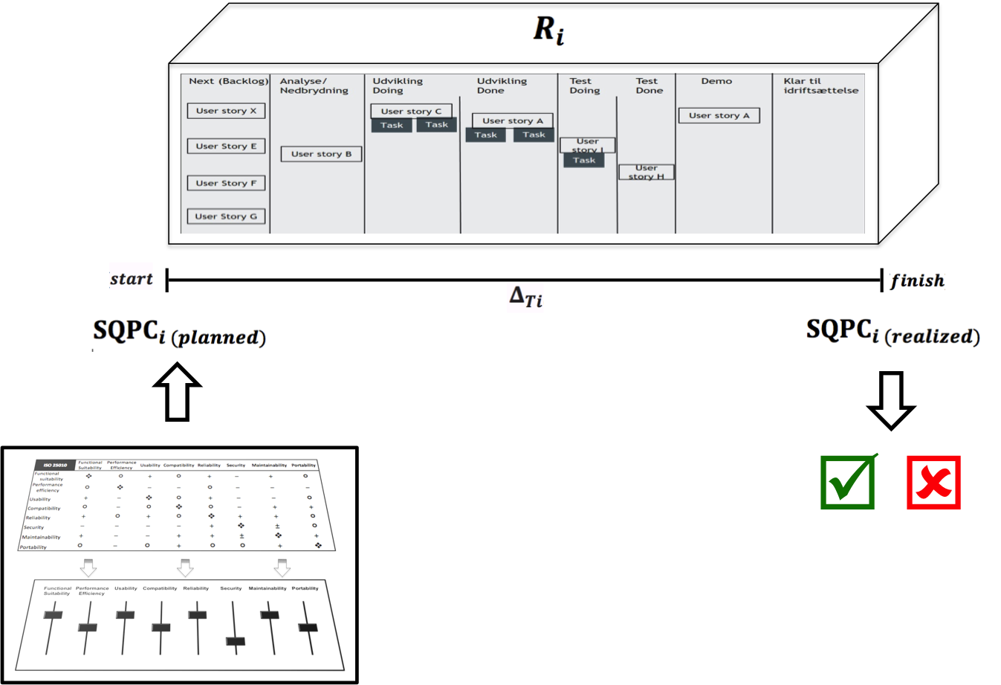
Quality Tensor Computation
(VI)
provides
Dashboard &
Multidimensional Visualizations
(IV)
Software Analytics Tools/API
(VII)
(V)
SPQ
Measures
Dev. Measures
(Static/Dynamic)
Experimental
Measures
Continuous Development
Continuous Experimentation
(II)
drives
(III)
supports decision-making
(I)
Release
Acceptance
Quality Equalizer

Slide 23
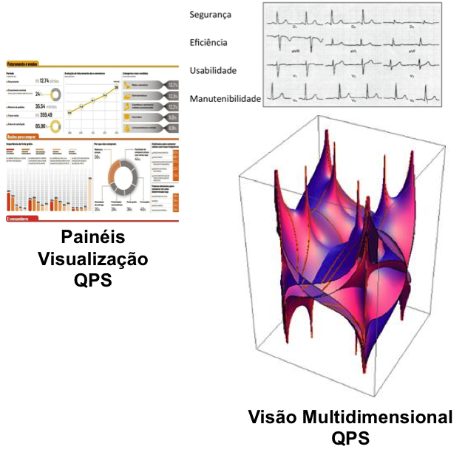

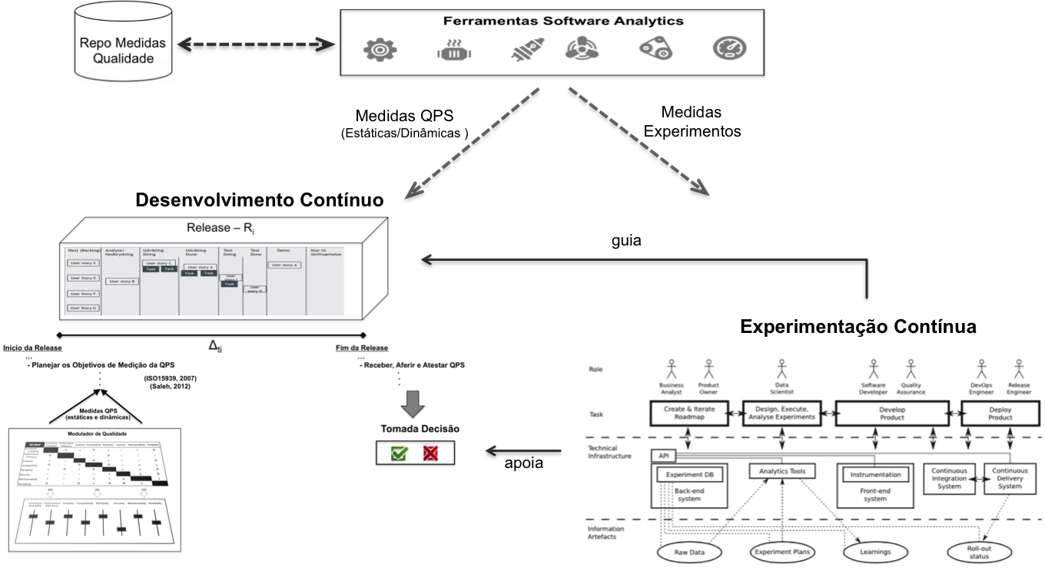
Computação
Tensor Qualidade
Análise Tensorial

Slide 24
Desenvolvimento Contínuo
guia
Experimentação Contínua
apoia

Slide 26
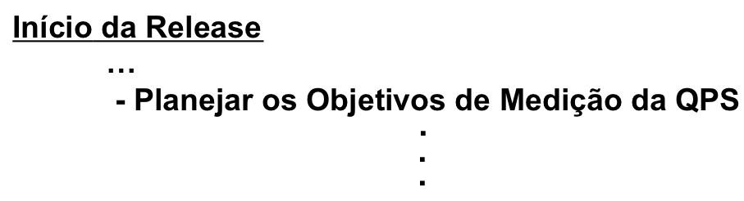
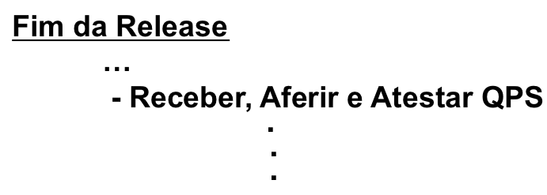
Release – R_{i}
Δ_{ti}

Slide 27
⇧
⇧
☑ ☒

Slide 28
⇧
⇧
☑ ☒

Slide 29
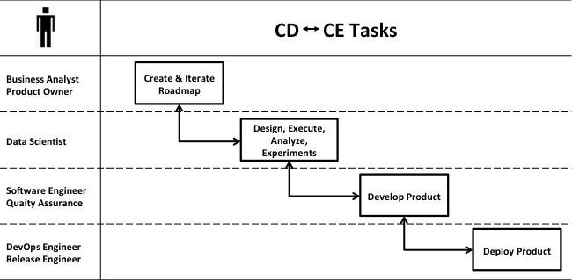
⇧
⇧
☑ ☒

Slide 30
Medidas do Software em Operação
Características e Sub-Características Qualidade(ex: ISO 25010)

Slide 31


Início da Release
…
- Planejar os Objetivos de Medição da QPS
.
.
.
Fim da Release
…
- Receber, Aferir e Atestar QPS
.
.
.
Repo Medidas
Qualidade
Repo Medidas Qualidade:
- Estáticas e Dinâmicas
- Experimentais
SPQ
Measures

Slide 32
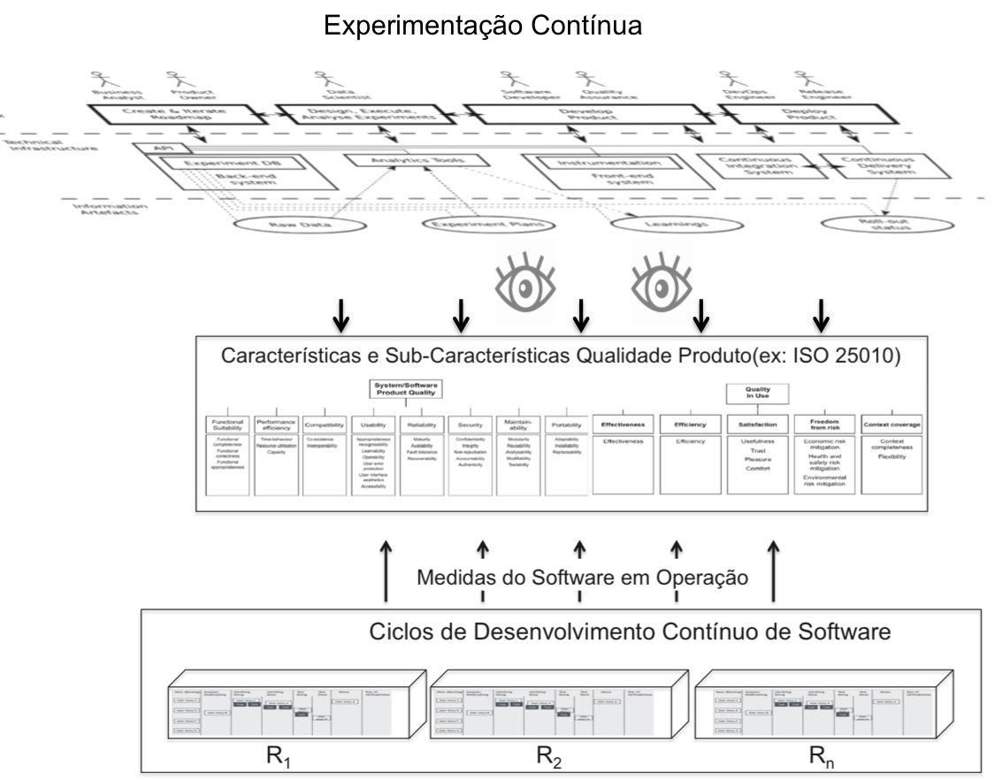

Tomada Decisão
Repo Medidas Qualidade:
- Estáticas e Dinâmicas
- Experimentais
Repo Medidas
Qualidade

Slide 33
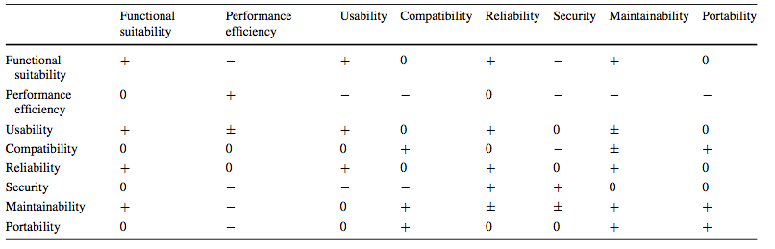
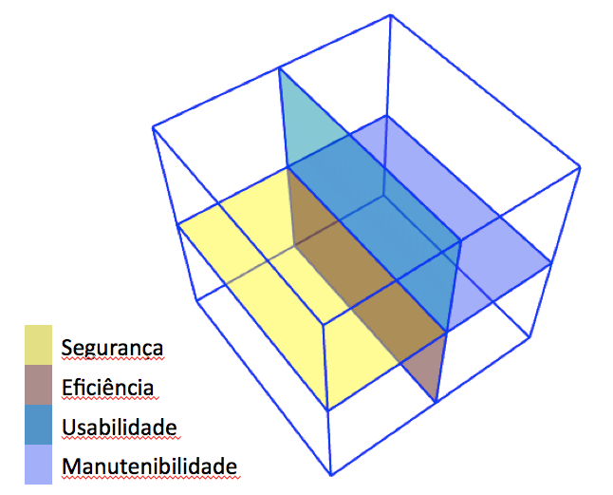
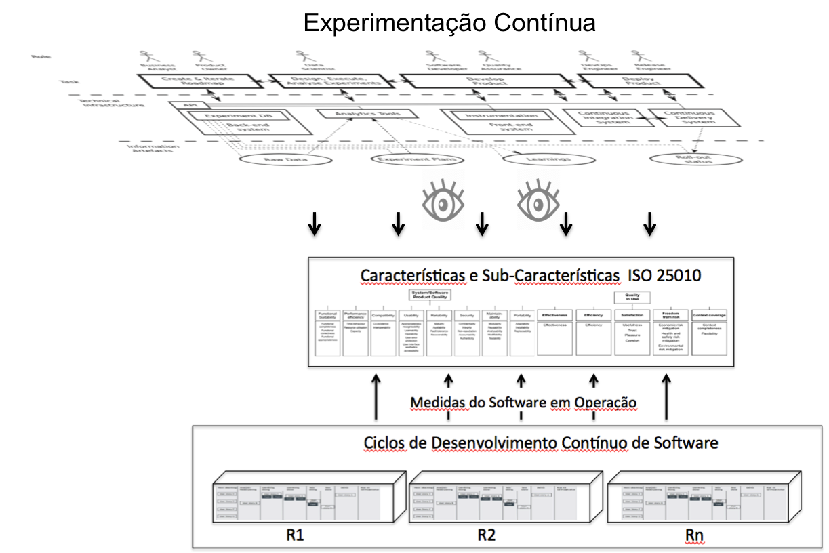
Ferramentas Software Analytics
Tensor de Qualidade
Visualização da Qualidade Produto

Slide 34
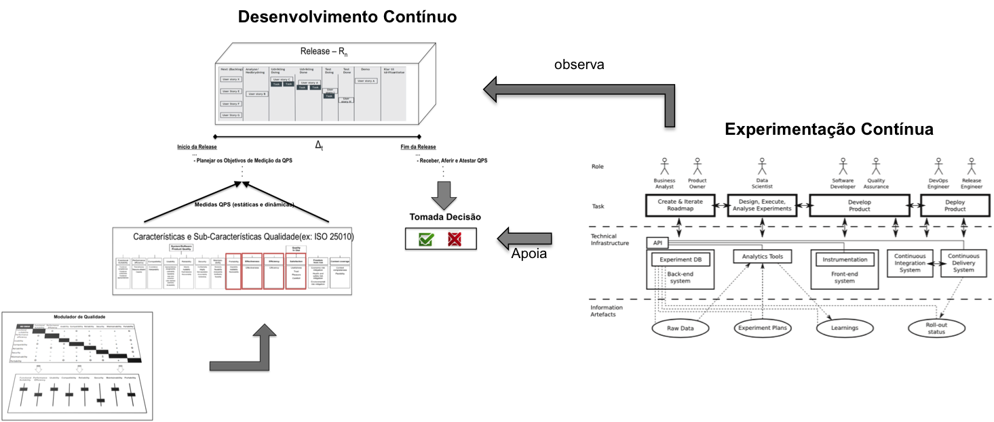
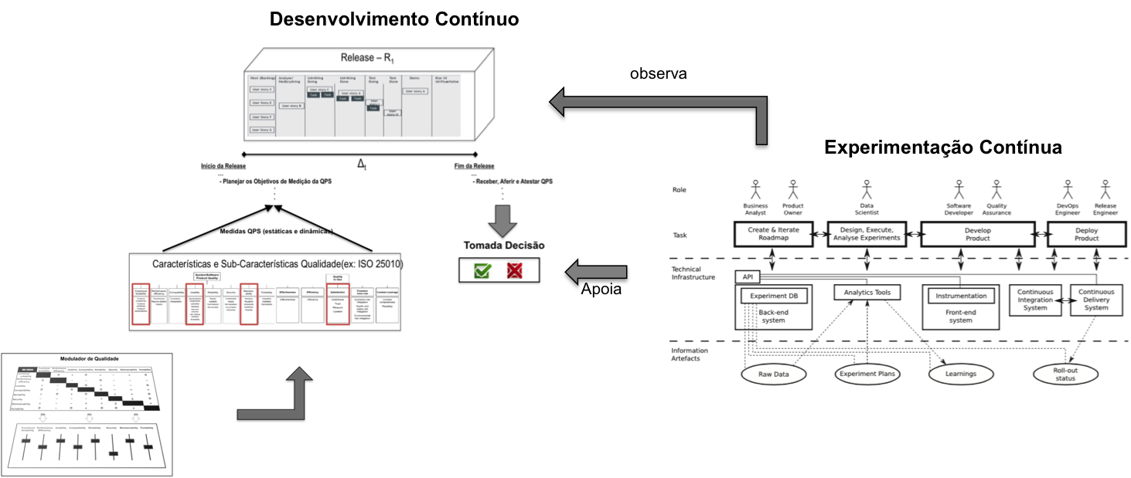
R_{n}
R₂
R₁

Slide 36

 | CD CE Tasks
Business Analyst Product Owner
Data Scientist
Software Engineer Quaity Assurance
DevOps Engineer Release Engineer
Create & Iterate Roadmap
Design, Execute, Analyze, Experiments
Develop Product
Deploy Product

Slide 37







Software Analytics Tools/API
Ferramentas Software Analytics

Slide 39
“Curva”da Qualidade de Produto Planejada
“Curva”da Qualidade de Produto Realizada
Functional
Suitability
Performance
Efficiency
Usability
Compatibility
Reliability
Security
Maintainability
Portability

Slide 40
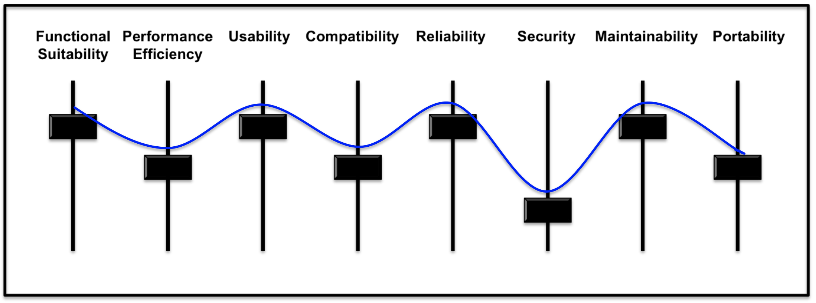
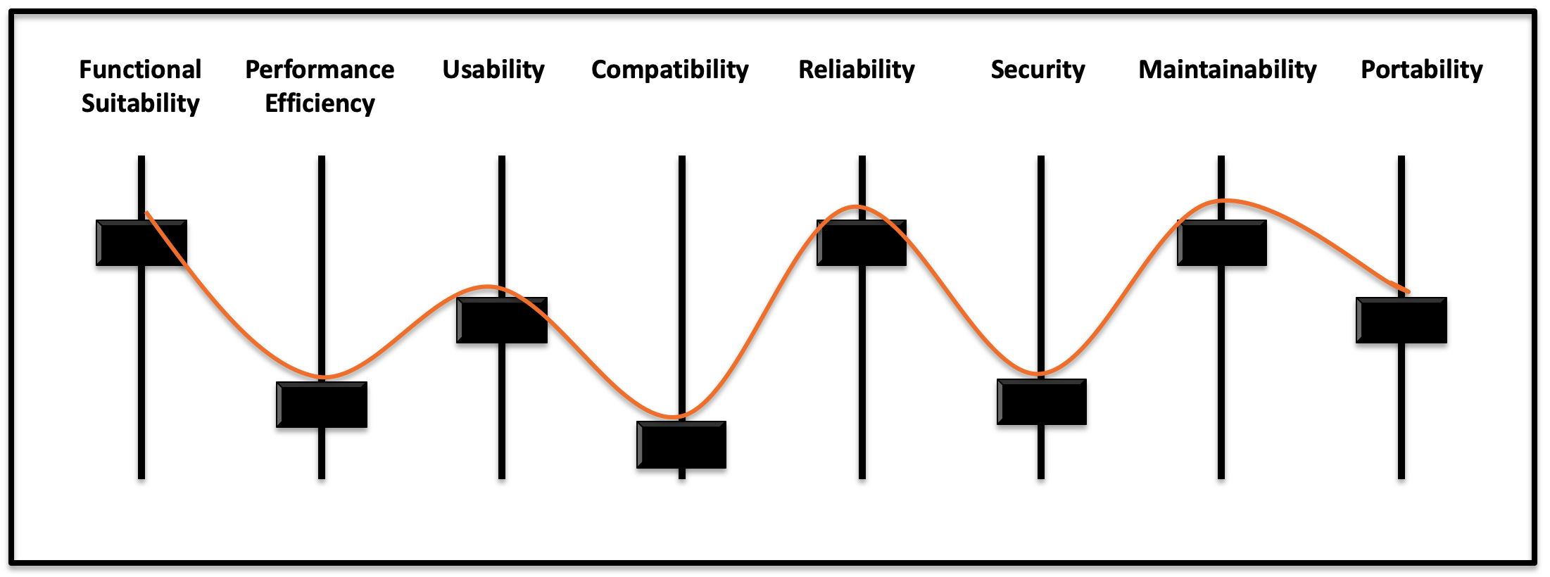

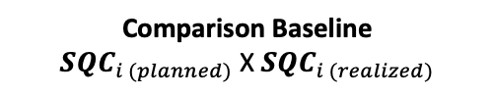
Software Quality Configuration Planned - ${SQC}_{i (planned)}$
versus
Comparison Baseline
${SQC}_{i (planned)}$X ${SQC}_{i (realized)}$
Software Quality Configuration Realized - ${SQC}_{i (realized)}$

Slide 41
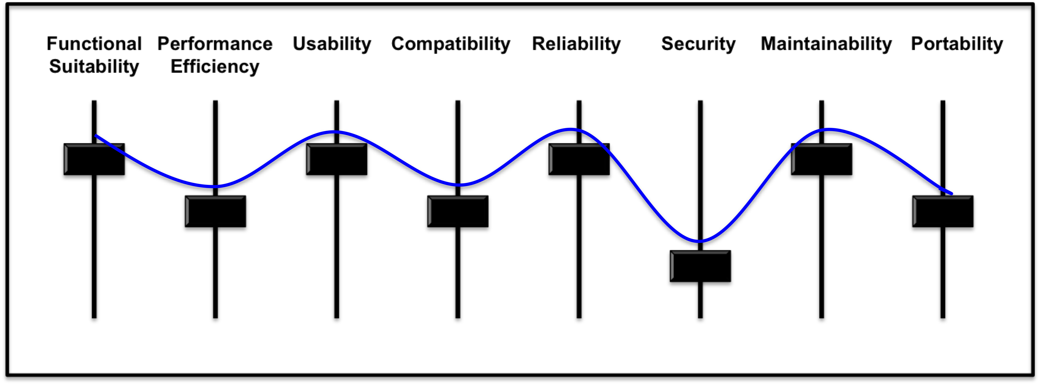
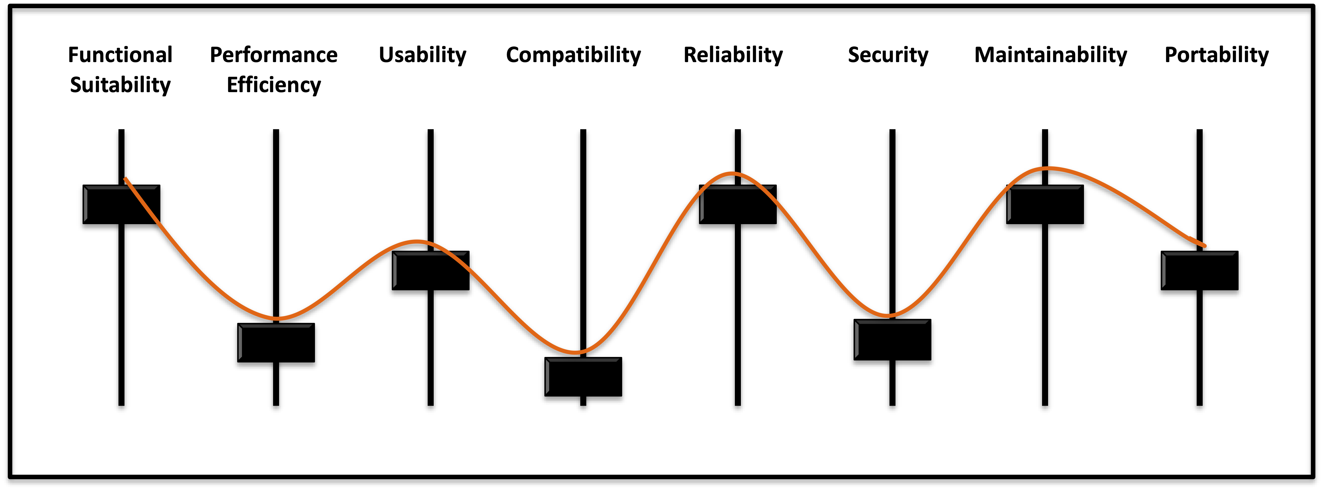

Software Quality Curve Planned
versus
Software Quality Curve Planned
Comparison Baseline
${SQC}_{i (planned)}$X ${SQC}_{i (realized)}$

Slide 42





Painéis Visualização
QPS
Visão Multidimensional QPS

Slide 43





Slide 44

$${TMT}_{\left(1, 2, 3\right)}$$

Slide 45



Experimentação Contínua
Medidas
Experimentais
Medidas
Estáticas/Dinâmicas

Slide 46

Ferramentas Software Analytics
Visão Multidimensional da Qualidade
Painéis da Qualidade Produto

Slide 47
Functional
Suitability
Performance
Efficiency
Usability
Compatibility
Reliability
Security
Maintainability
Portability
Maximum
Quality
Qualidade
Máxima
1
1
0
0
Minimum
Quality
Qualidade
Mínima

Slide 48


Qualidade
Máxima
.
.
.
.
.
.
.
.
Valor Máximo na escala = 100
.
.
.
.
.
.
.
.
Posição na escala = 77
$≡ \frac{77}{100}$ = 0,77
Escala VAS
(100pts)
Valor Mínimo na escala = 0
Qualidade
Mínima
Maximum
Quality
.
.
.
.
.
.
.
.
Maximum value on the scale = 100
.
.
.
.
.
.
.
.
VAS Scale
(100pts)
Scale position = 38
$≡ \frac{38}{100}$ =
0,38
Minimum value on the scale = 0
Minimum
Quality

Slide 49
acordo
desacordo
acordo
X
desacordo
calor
frio
calor
X
frio
fashion
tradicional
fashion
X
tradicional
simples
sofisticado
simples
X
sofisticado
difícil
fácil
difícil
X
fácil

Slide 50
Functional
Suitability
Performance
Efficiency
Usability
Compatibility
Reliability
Security
Maintainability
Portability

Slide 51
Computação
Tensor Qualidade
Análise Tensorial

Slide 52

Segurança
Usabilidade
Confiabilidade
Adequação Funcional
Legend
Tensor Quality
Characteristic
Product
Factor
Assessed Measure
(normalized)
Assessed Measure
(normalized)
Qualitty
Characteristics
Interpreter
Measure
(static/dynamic)

Slide 53


MeasureSoftGram
The Proposed Model (Adapted from Q-Rapids/Quamoco )
Legend
Tensor Quality
Characteristic
Dimension of Quality
Sub-Ch. Tensor
Maintainability
Data Sources
Assessed Measure
(normalized)
Measure
Interpreter F.
Metric
(static/dynamic)
Modifiability
Testability
AM1: Commented
Files
AM2: Non-Complex
Files
AM3: Absence of
Duplications
…
AM1 utility
function
AM2 utility
function
M1: Density of
Comments of a File
M2: Total Number
of Files
M3: Cyclomatic
Complexity of a File
M4: Number of
Functions of a File
Static Software
Code Analysis Tool
Example of assessing the Maintainability Quality Tensor (adapted from Martínez-Fernández, et al., 2018)

Slide 54
Pesquisa
ad-hoc
Tentativa de string-busca estruturada
Estudos Secundários
Snowballing reverso e adiante
Normativos de Contratação de SW.
Pesquisa
ad-hoc
Tentativa de string-busca estruturada
Estudos Secundários
Snowballing reverso e adiante

Slide 55
MeasureSoftGram
Medição Métricas e Medidas
Modelos
Qualidade
Produto
Análise Algébrica, Geométrica e Estatística
Software
Analytics
Experimentação
Continua
Medição
Desenvolvimento Contínuo
MeasureSoftGram
Análise Tensorial, Trigonométrica e Estatística
Software
Analytics
Modelos
Qualidade
Produto

Slide 56
Modelos
Qualidade
Produto
Medição
MeasureSoftGram
Análise Algébrica, Geométrica e Estatística
Software
Analytics
MeasureSoftGram
Medição Métricas e Medidas
Modelos
Qualidade
Produto
Análise Algébrica, Geométrica e Estatística
Software
Analytics
MeasureSoftGram

Slide 57

















Legenda
Configuração de
Qualidade
$\left\|SQC\right\|$ = 0,337
Característica
Qualidade
SubCaracterística
Qualidade
Fonte
dados
Medida Avaliada
(normalized)
$W_{QCi}$ = 0,7
$W_{QCi}$ = 0,7
Função de
Interpretada
Métrica
(estatica e
dinamica)
Facilidade de
Manutenção
$\left\|TQC_FM\right\|$ = 0,48
$\left\|TQC_C\right\|$ = 0,48
Confiabilidade
${WSC}_{1}$ = 0,3
${WSC}_{2}$ = 0,4
${WSC}_{3}$ = 0,3
Modificabilidade
= 0,12
Testabilidade
= 0,4
Dívida Técnica
(Squale)
= 0,25
Maturidade
= 0
${WAM}_{1}$ = 0,45
${WAM}_{3}$ = 0,25
${WAM}_{4}$ = 1
${WAM}_{5}$ = 1
${WAM}_{6}$ = 0,5
${WAM}_{7}$ = 0,5
${WAM}_{2}$ = 0,3
AM1: Arquivos
não complexos
AM2:Arquivos
Não Complexos
AM3: Ausência
de Duplicação
AM4: Arquivos
criticos/blocantes
AM5: Pecepção de
Dívida Técnica
AM6: Testes Unitários
Com sucesso
AM7: Cobertura
de Testes
M10: %DT por
arquivo
M1: densidade de
comentários de
um arquivo
M2: total de arquivos
M3: Complexidade
Ciclomática
de um arquivo
M4: qtde LOC
duplicadas
M5: qtde LOC
M6: Issues
Críticas
M6: Issues
Blocante
M7: Casos Teste
(sucesso)
M8: Casos Teste
(total)
M9: Cobertura
Testes
…
Ferramenta de Análise Estática
de Codigo-Fonte (SonarQube)

Slide 58















Subtitle
Quality
Characteristic
Quality
Sub-Characteristic
Software Quality Configuration
$\left\|SQC\right\|$ = 0,337
Source of Information
Evaluated Measure
(normalized)
$W_{QCi}$ = 0,7
$W_{QCi}$ = 0,7
Interpretation Function
Metric
(static/dynamic)
Maintainability
$\left\|TQC_FM\right\|$ = 0,48
Reliability
$\left\|TQC_C\right\|$ = 0,48
${WSC}_{1}$ = 0,3
${WSC}_{2}$ = 0,4
${WSC}_{3}$ = 0,3
Modifiability
= 0,12
Testability
= 0,4
Technical Debt
(squale)
= 0,25
Maturity
= 0
${WAM}_{1}$ = 0,45
${WAM}_{3}$ = 0,25
${WAM}_{4}$ = 1
${WAM}_{5}$ = 1
${WAM}_{6}$ = 0,5
${WAM}_{7}$ = 0,5
${WAM}_{2}$ = 0,3
AM1: Commented
files
AM2: Non-Complex
files
AM3: Absence of
duplications
AM4: Critical/Blocker
Files
AM5: Techincal Debt
Perception
AM6: Passed tests
AM7: Test coverage
M11: Number of
Critical Issues
M12: Number of
Blocker Issues
M13: %TD per
file
M1: Density of
comment lines
M2: Total
LOC
M3: CC - per
function of file
M4: CC - per
file
M5: total number
of files
M6: Duplicated
lines
M7: Qty. LOC
per file
M8: Number of
Unit Tests errors
M9: Number of
Total Tests errors
M10: Coverage per
Unit Test
Source Code Static Analysis Tool (SonarQube)

Slide 59



Subtitle
Software Quality Configuration
Quality
Characteristic
Quality
Sub-Characteristic
Source of Information
Assesed Measure
(normalized)
WC= 0,7
Maintainability
Interpretation Function
Metric
(static/dynamic)
${WSC}_{1}$ = 0,3
Modifiability
${WAM}_{1}$ = 0,45
${WAM}_{2}$ = 0,3
AM1: Commented
files
AM2: Non-Complex
files
M1: Density of
comment lines
M2: Total
LOC
M3: CC - per
function of file
M4: CC - per
file
M5: total number
of files
Source Code Static Analysis Tool (SonarQube)

Slide 60

Versões do
Produto
Aceite do
Release
Aceite do
Release

Slide 61





∆t₁
∆t₂
t₁
t₂
t₃
Segurança
Usabilidade
Confiabilidade
Adequação Funcional
Segurança
$$\left\|SQC\right\| =\sqrt{\sum_{i_{1}}^{I_{1}}{}\sum_{i_{2}}^{I_{2}}{…} \sum_{i_{N}}^{I_{N}}{{\left.SQC(i_{1}, i_{2}, …,i_{n} \right)}^{2}}}$$
Confidencialidade
Integridade
Não Repudiação
Responsabilização
Autenticidade

Slide 62

∆t₁
∆t₂
t₁
t₂
t₃
Security
Usability
Reliability
Functional Suitability
Security
$$\left\|SQC\right\| =\sqrt{\sum_{i_{1}}^{I_{1}}{}\sum_{i_{2}}^{I_{2}}{…} \sum_{i_{N}}^{I_{N}}{{\left.SQC(i_{1}, i_{2}, …,i_{n} \right)}^{2}}}$$
Confidentiality
Integrity
Non-repudiation
Accountability
Authenticity

Slide 63
Ciclo de Desenvolvimento Curtos (Contínuo)
Ciclo de Desenvolvimento Longos (Discreto)

Slide 64
Qualidade
- Agregação
- Ponderação
- Normalização
Conceitual
Característica
Tensor
Medição
- Agregação
- Ponderação
- Normalização
RISCOS:
- Pessoas
- Técnico-Gerencial
- Financeiros
- Negócio
SubCaract.
Tensor
- Agregação
- Ponderação
- Normalização
Medida
(fórmula)
Medida
(dado)
- Padronização das
diferentes escalas
Domínio de Aplicação
( fontes de informação)
Métrica
Métrica
Métrica

Slide 65
Quality
- Aggregation
- Weighting
- Normalization
Measurement
Conceptual
Characteristic
Tensor
- Aggregation
- Weighting
- Normalization
RISKS:
- Peopleware
- Technical-Managerial
- Financial
- Business
Sub-Charc
Tensor
- Aggregation
- Weighting
- Normalization
Measure
(formula)
Metric
(data)
Standardization of different scales
Domain of Application
(information sources)
Metric
Metric
Metric

Slide 66

























Configuração da
Qualidade de Software
- ${SQC}_{(i, …, N)}$
$${wc}_{1}$$
$${wc}_{2}$$
...
Característica 1
$$T_{QC1}$$
Característica 2
$$T_{QC2}$$
$${wsc}_{1.1}$$
$${wsc}_{1.2}$$
$${wsc}_{1.3}$$
$${wsc}_{2.1}$$
$${wsc}_{2.2}$$
SubCaract. 1.1
$$T_{QC1.1}$$
SubCaract. 1.2
$$T_{QC1.2}$$
SubCaract. 1.3
$$T_{QC1.3}$$
...
SubCaract. 2.1
$$T_{QC2.1}$$
SubCaract. 2.2
$$T_{QC2.2}$$
...
$${wam}_{1.1}$$
$${wam}_{2.2}$$
$${wam}_{2.1}$$
...
...
...
Medida Avaliada 1
$am$1
Medida Avaliada 2
$am$2
Medida Avaliada 3
$am$3
Medida Avaliada 4
$am$4
Função Interpretação 1
$${am}_{1}= \frac{\sum_{i=1}^{Tm_{1}}{F_{1}}}{Tm_{1}}$$
Função Interpretação 2
$${am}_{2}= \frac{\sum_{i=1}^{Tm_{2}}{F_{2}}}{Tm_{2}}$$
...
Função Interpretação 4
$${am}_{4}= \frac{\sum_{i=1}^{Tm_{4}}{F_{4}}}{Tm_{4}}$$
...
Produto de Software - Domínio de Aplicação ( fontes de informação)
Métrica 1
m1
Métrica 2
m2
Métrica 3
m3
Métrica 4
m4
Métrica 5
m5
...

Slide 67

























Software Quality
Configuration
- ${SQC}_{(i, …, N)}$
$${wc}_{1}$$
$${wc}_{2}$$
...
Characteristic 1
$$T_{QC1}$$
Characteristic 2
$$T_{QC2}$$
$${wsc}_{1.1}$$
$${wsc}_{1.2}$$
$${wsc}_{1.3}$$
$${wsc}_{2.1}$$
$${wsc}_{2.2}$$
Sub-Charc. 1.1
$$T_{QC1.1}$$
Sub-Charc. 1.2
$$T_{QC1.2}$$
Sub-Charc. 1.3
$$T_{QC1.3}$$
...
Sub-Charc. 2.1
$$T_{QC2.1}$$
Sub-Charc. 2.2
$$T_{QC2.2}$$
...
$${wam}_{1.1}$$
$${wam}_{2.2}$$
$${wam}_{2.1}$$
...
...
...
Assesed Measure 1
a$m$1
Assesed Measure 2
a$m$2
Assesed Measure 3
a$m$3
Assesed Measure 4
a$m$4
Interpretation Function 1
$${am}_{1}= \frac{\sum_{i=1}^{Tm_{1}}{{IF}_{1}}}{Tm_{1}}$$
Interpretation Function 2
$${am}_{2}= \frac{\sum_{i=1}^{Tm_{2}}{{IF}_{2}}}{Tm_{2}}$$
...
Interpretation Function 4
$${am}_{4}= \frac{\sum_{i=1}^{Tm_{4}}{{IF}_{4}}}{Tm_{4}}$$
...
Software Product – Domains of Application ( Source of Information )
Metric 1
m1
Metric 2
m2
Metric 3
m3
Metric 4
m4
Metric 5
m5
...

Slide 68

Tensores
Escalares
Métricas e
Medidas
Dados

Slide 69
- Agregação
- Ponderação
- Agregação
- Ponderação
Definição das Medidas
Associação das Medidas e Métricas
Definição de thresholds
Definição das Funções de Interpretação
Normalização das diferentes escalas

Slide 70
- Agregação
- Ponderação
Tensores
- Agregação
- Ponderação
Escalares
Definição das Medidas
Associação das Medidas e Métricas
Definição de thresholds
Definição das Funções de Interpretação
Normalização das diferentes escalas
Funções de
Interpretação
Dados

Slide 71
Legenda
Tensor
Tensor
Escalar
Dado (bruto)
Função
Legenda
Tensor
Tensor
Escalar
Dado (bruto)
Função (fórmula)
Subtitle
Tensor
Tensor
Scalar
Raw Data
Function (formula)

Slide 72



Slide 73


Slide 74
- Agregação
- Ponderação
- Agregação
- Ponderação
Definição das Medidas
Associação das Medidas e Métricas
Definição de thresholds
Definição das Funções de Interpretação
Normalização das diferentes escalas

Slide 75



Slide 77

Modo-3
k = 1,2,...,k
Modo-1
i = 1,2,...,I
Mode-3
k = 1,2,...,k
Modo-2
j = 1,2,...,J
Mode-1
i = 1,2,...,I
Mode-2
j = 1,2,...,J

Slide 78




Tensor de
ordem 0
Tensor de
1ª. ordem
Tensor de
2ª. ordem
Tensor de
3ª. ordem
Modo-1
i = 1,2,...,I
Modo-1
i = 1,2,...,I
Modo-2
j = 1,2,...,J
$$𝓍∈ℝ$$
$$\text{x}∈ℝ^{4}$$
$$\text{Χ}∈ℝ^{4x3}$$
$$𝓧∈ℝ^{7x5x8}$$

Slide 79




Zeroth-order
Tensor
First-order
Tensor
Second-order
Tensor
Third-order
Tensor
Mode-1
i = 1,2,...,I
Mode-1
i = 1,2,...,I
Mode-2
j = 1,2,...,J
$$𝓍∈ℝ$$
$$\text{x}∈ℝ^{4}$$
$$\text{Χ}∈ℝ^{4x3}$$
$$𝓧∈ℝ^{7x5x8}$$

Slide 80












Coluna (Modo-1) Fibras(fibers)
Linha
(Modo-2) Fibras(fibers)
Tubo
(Modo-3) Fibras(fibers)
Fatias(slices) Horizontais
Fatias(slices)
Laterais
Fatias(slices)
Frontais
$$𝓧_{(: , 4 , 1)}$$
$$𝓧_{(1 , : , 4)}$$
$$𝓧_{(1 , 3 , : )}$$
$$𝓧_{(1 , : , : )}$$
$$𝓧_{( : , 1 , : )}$$
$$𝓧_{( : , : , 1)}$$

Slide 81








Seno
Cosseno
$$\frac{π}{2}=90°$$
$$\frac{π}{2}=90°$$
y
y
$π$ = 180 $°$
x
$0$ = 360 $°$
$π$ = 180 $°$
x
$0$ = 360 $°$
$$\frac{3π}{2}=270°$$
$$\frac{3π}{2}=270°$$

Slide 82



Slide 83







$$\left\|{TQC}_{i}\right\|$$
$$\left\|{TQC}_{i+1}\right\|$$
...
$$\left\|{TQC}_{i+N}\right\|$$
$$\left\|{TQC}_{i}\right\|$$
$$\left\|{TQC}_{i+1}\right\|$$
...
$$\left\|{TQC}_{i+N}\right\|$$

Slide 84
(1) Resultado da Pesquisa
Aplicada
(3) Propósito da Pesquisa
Avaliação
(6) Método da Pesquisa
Estudo de Caso
(5) Processo da Pesquisa
Mista (Quanti-Quali)
(4) Abordagem da Pesquisa
Teoria Crítica e Construtivista
(7) Método de Coleta de Dados
Observação, Survey e Dados Históricos
(8) Método de Análise de Dados
Análise Estatística
(2) Lógica da Pesquisa
Indutiva
Questão de Pesquisa
Legenda
(fases)
Estratégica
Tática
Operacional
Descobertas da Pesquisa

Slide 85
Resultado da Pesquisa
Abordagem da Pesquisa
Coleta de Dados
Propósito da Pesquisa
Processo da Pesquisa
Análise de Dados
Positivista
Entrevistas
Básica
Teoria
Grounded
Explanatório
Qualitativo
Base
Histórica
Construtivista
Aplicada
Análise
Temática
Descritivo
Quantitativo
Metodologia da Pesquisa
Teoria
Crítica
Observação
Lógica da Pesquisa
Exploratório
Abordagem
Mista
Hermeneutica
Estudo de
caso
Simulação
Indutiva
Avaliação
Análise
Estatística
Pesquisa-Ação
Survey
Dedutiva
Design
Science
Experimento

Slide 86
Questão de Pesquisa
“Achados” da Pesquisa
Fase Estratégica
Fase Tática
Fase Operacional

Slide 87


Slide 88


